Slide 1
STATISTIK PENELITIAN PENDIDIKAN
Amnah, S.Kom.,MTI
Pertemuan_Sepuluh

Slide 2
Ukuran Pemusatan Data
Ukuran Pemusatan Data merupakan penyederhanaan data untuk mempermudah peneliti membuat intrepretasi dan mengambil suatu keputusan

Slide 3
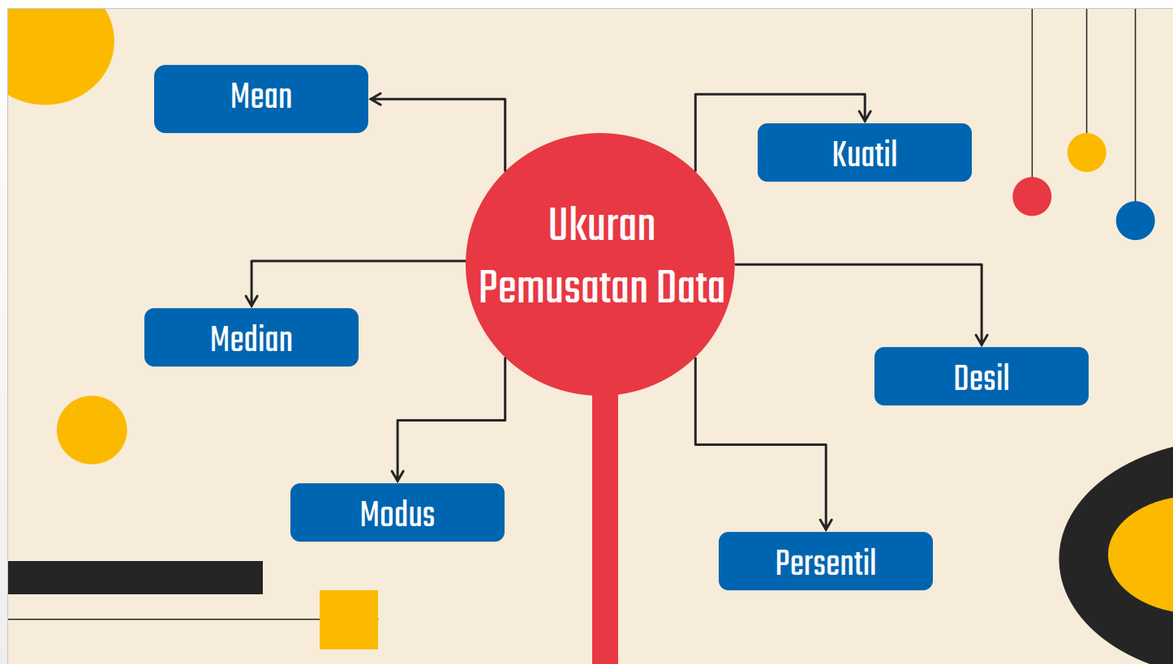

Slide 4
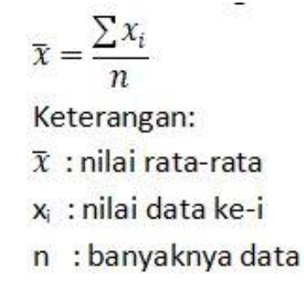
1. Nilai Rata-Rata (Mean)
Rata-rata (mean) yaitu nilai yang menunjukkan pusat dari nilai data dan merupakan nilai yang dapat mewakili dari sekelumpulan data yang ada.
Rumus dari Mean

Slide 5
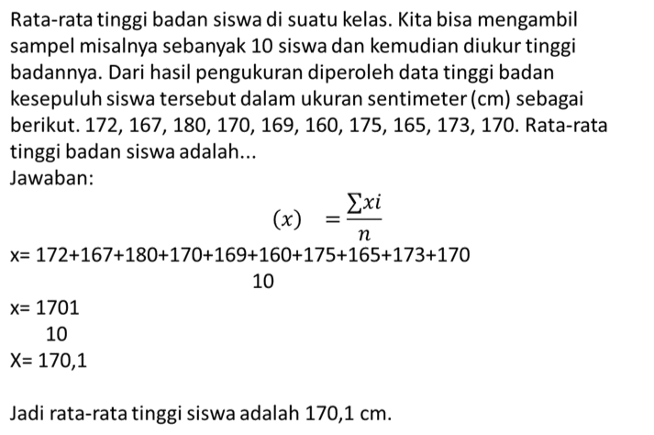
Contoh Soal Mean

Slide 6
2. Median
Median adalah nilai pusat yang terletak di tengah-tengah kumpulan data.
Rumus dari Median Data Tunggal:
Pemusatan Data
Me = ½ (n+1)
Keterangan :
n = jumlah data
Contoh
Data ganjil Diketahui data setelah diurutkan sbb:
4, 5, 7, 8, 10, 10, 12
Dengan rumus :
Me = ½ (7+1) = 4.
maka posisi Me terletak pada data ke 4, yakni 8.

Slide 7
Median Data Kelompok
me = 𝐵 +𝑃( 1/2𝑛 +𝐽𝑓 )
𝑓
Me = Median
b = Batas bawah kelas median, yakni kelasdimana median akan terletak
p = Panjang kelas median
n = ukuran sampel atau banyaknya data
Jf = Jumlah semua frekuensi sebelum kelasmedian
f = frekuensi kelas median

Slide 8
3. Modus
Modus didefinisikan sebagai bilangan paling banyak muncul atau bilangan yang frekuensi kemunculannya paling besar dari suatru data.
MODUS DATA TUNGGAL
Ada sampel memiliki data nilai sbb :
12, 34,14, 34,28, 34, 34,28,14
Dari data tersebut bisa diketahui bahwa nilai 34 merupakan modusnya, karna muncul 4 kali (Frekuensinya = 4)

Slide 9
Modus Data Kelompok
Jika data yang kita miliki sudah disusun dalam table distribusi frekuensi , maka cara mencari modus adalah dengan rumus :
mo = 𝑏 +𝑝 ( 𝑓1 𝑓1+𝑓2 )
Mo = Modus
B = Batas bawah kelas modal, yakni kelas interval dengan frekuensi terbanyak
P = Panjang kelas modal
F1 = frekuensi kelas modal dikurangi kelas interval terdekat sebelumnya
F2 = frekuensi kelas modal dikurangi kelas interval terdekat Sesudahnya

Slide 10
Data Kelompok
Kelas Interval | Frekuensi
27 - 38 | 7
39 - 50 | 5
52 - 62 | 7
63 - 74 | 10
75 - 86 | 6
87 - 98 | 5
Jumlah | 40
Mo = 62,5 + 12 ( 3 )
3+4
= 62,5 + 12 ( 3 / 7 )
= 62,5 + 12 ( 0,43 )
= 62,5 + 5, 14
= 67,64

Slide 11
Sekian Materi Pertemuan Sepuluh
Sampai bertemu dipertemuan Sebelas

